Slide 1
Проект
«Наши пальчики»
группы «Ягодка»
Подготовила воспитатель
Татьяна Александровна
Вавилова
Ярославль
2018г

Slide 2
«Источники способностей и
дарований детей
- на кончиках их пальцев.
От пальцев, образно говоря,
идут тончайшие ручейки,
которые питают источник
творческой мысли»
В. А. Сухомлинский

Slide 3

Правильно держат карандаш

Slide 4
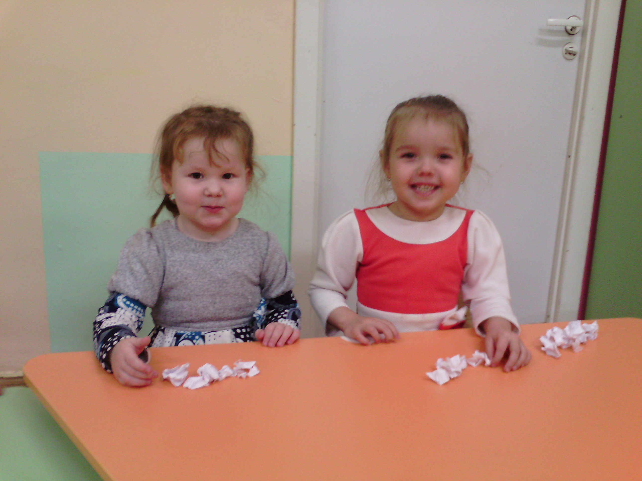
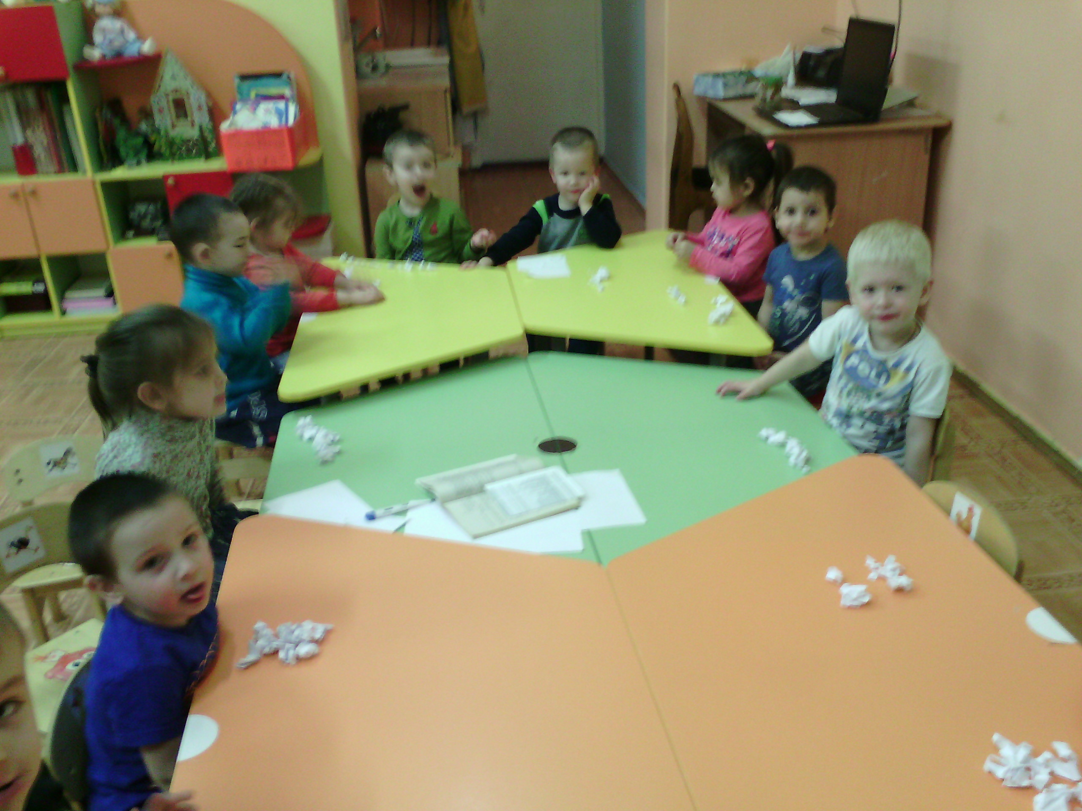
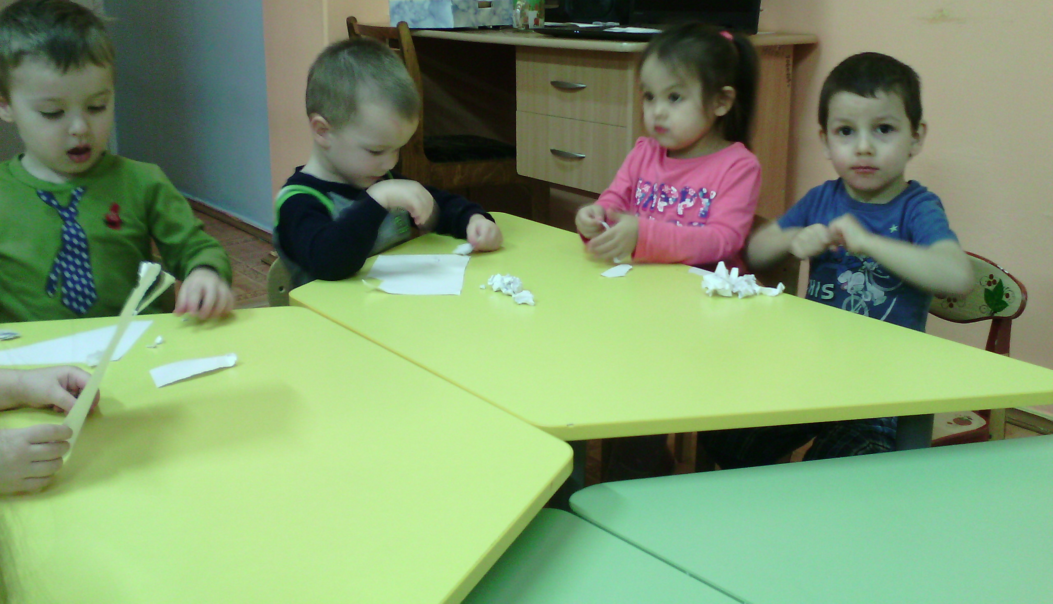
Игры с бумагой

Slide 5
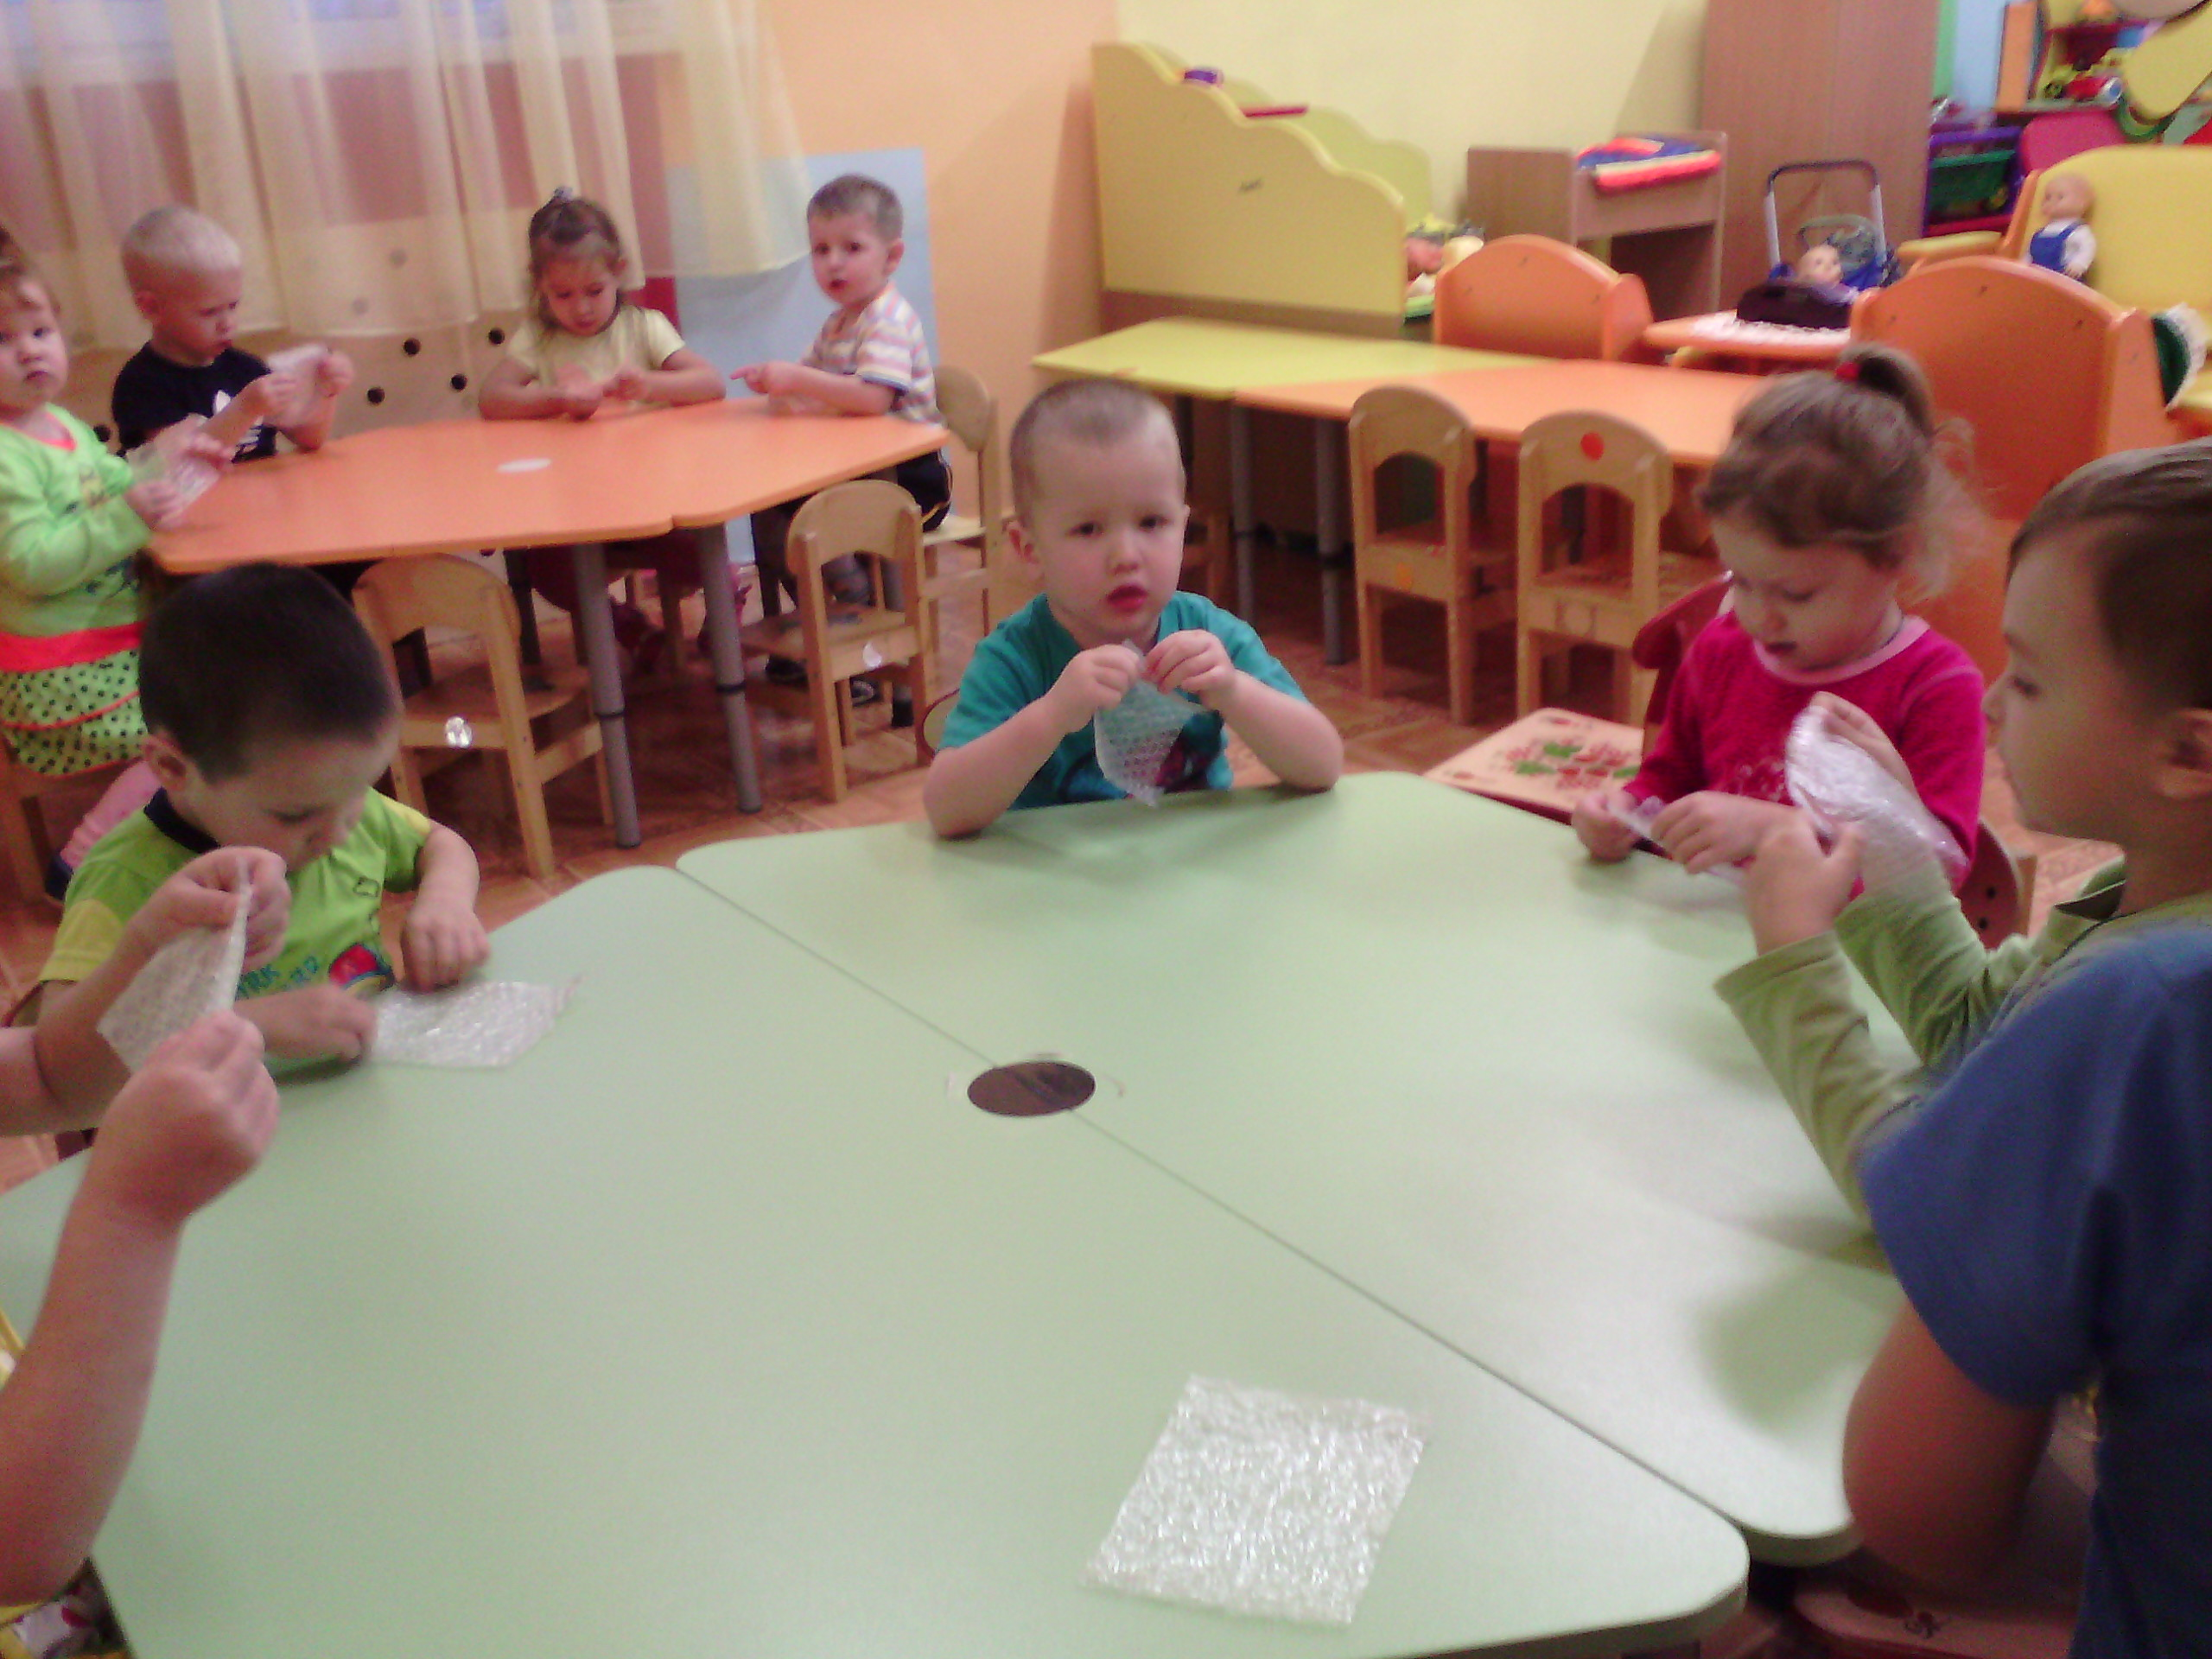
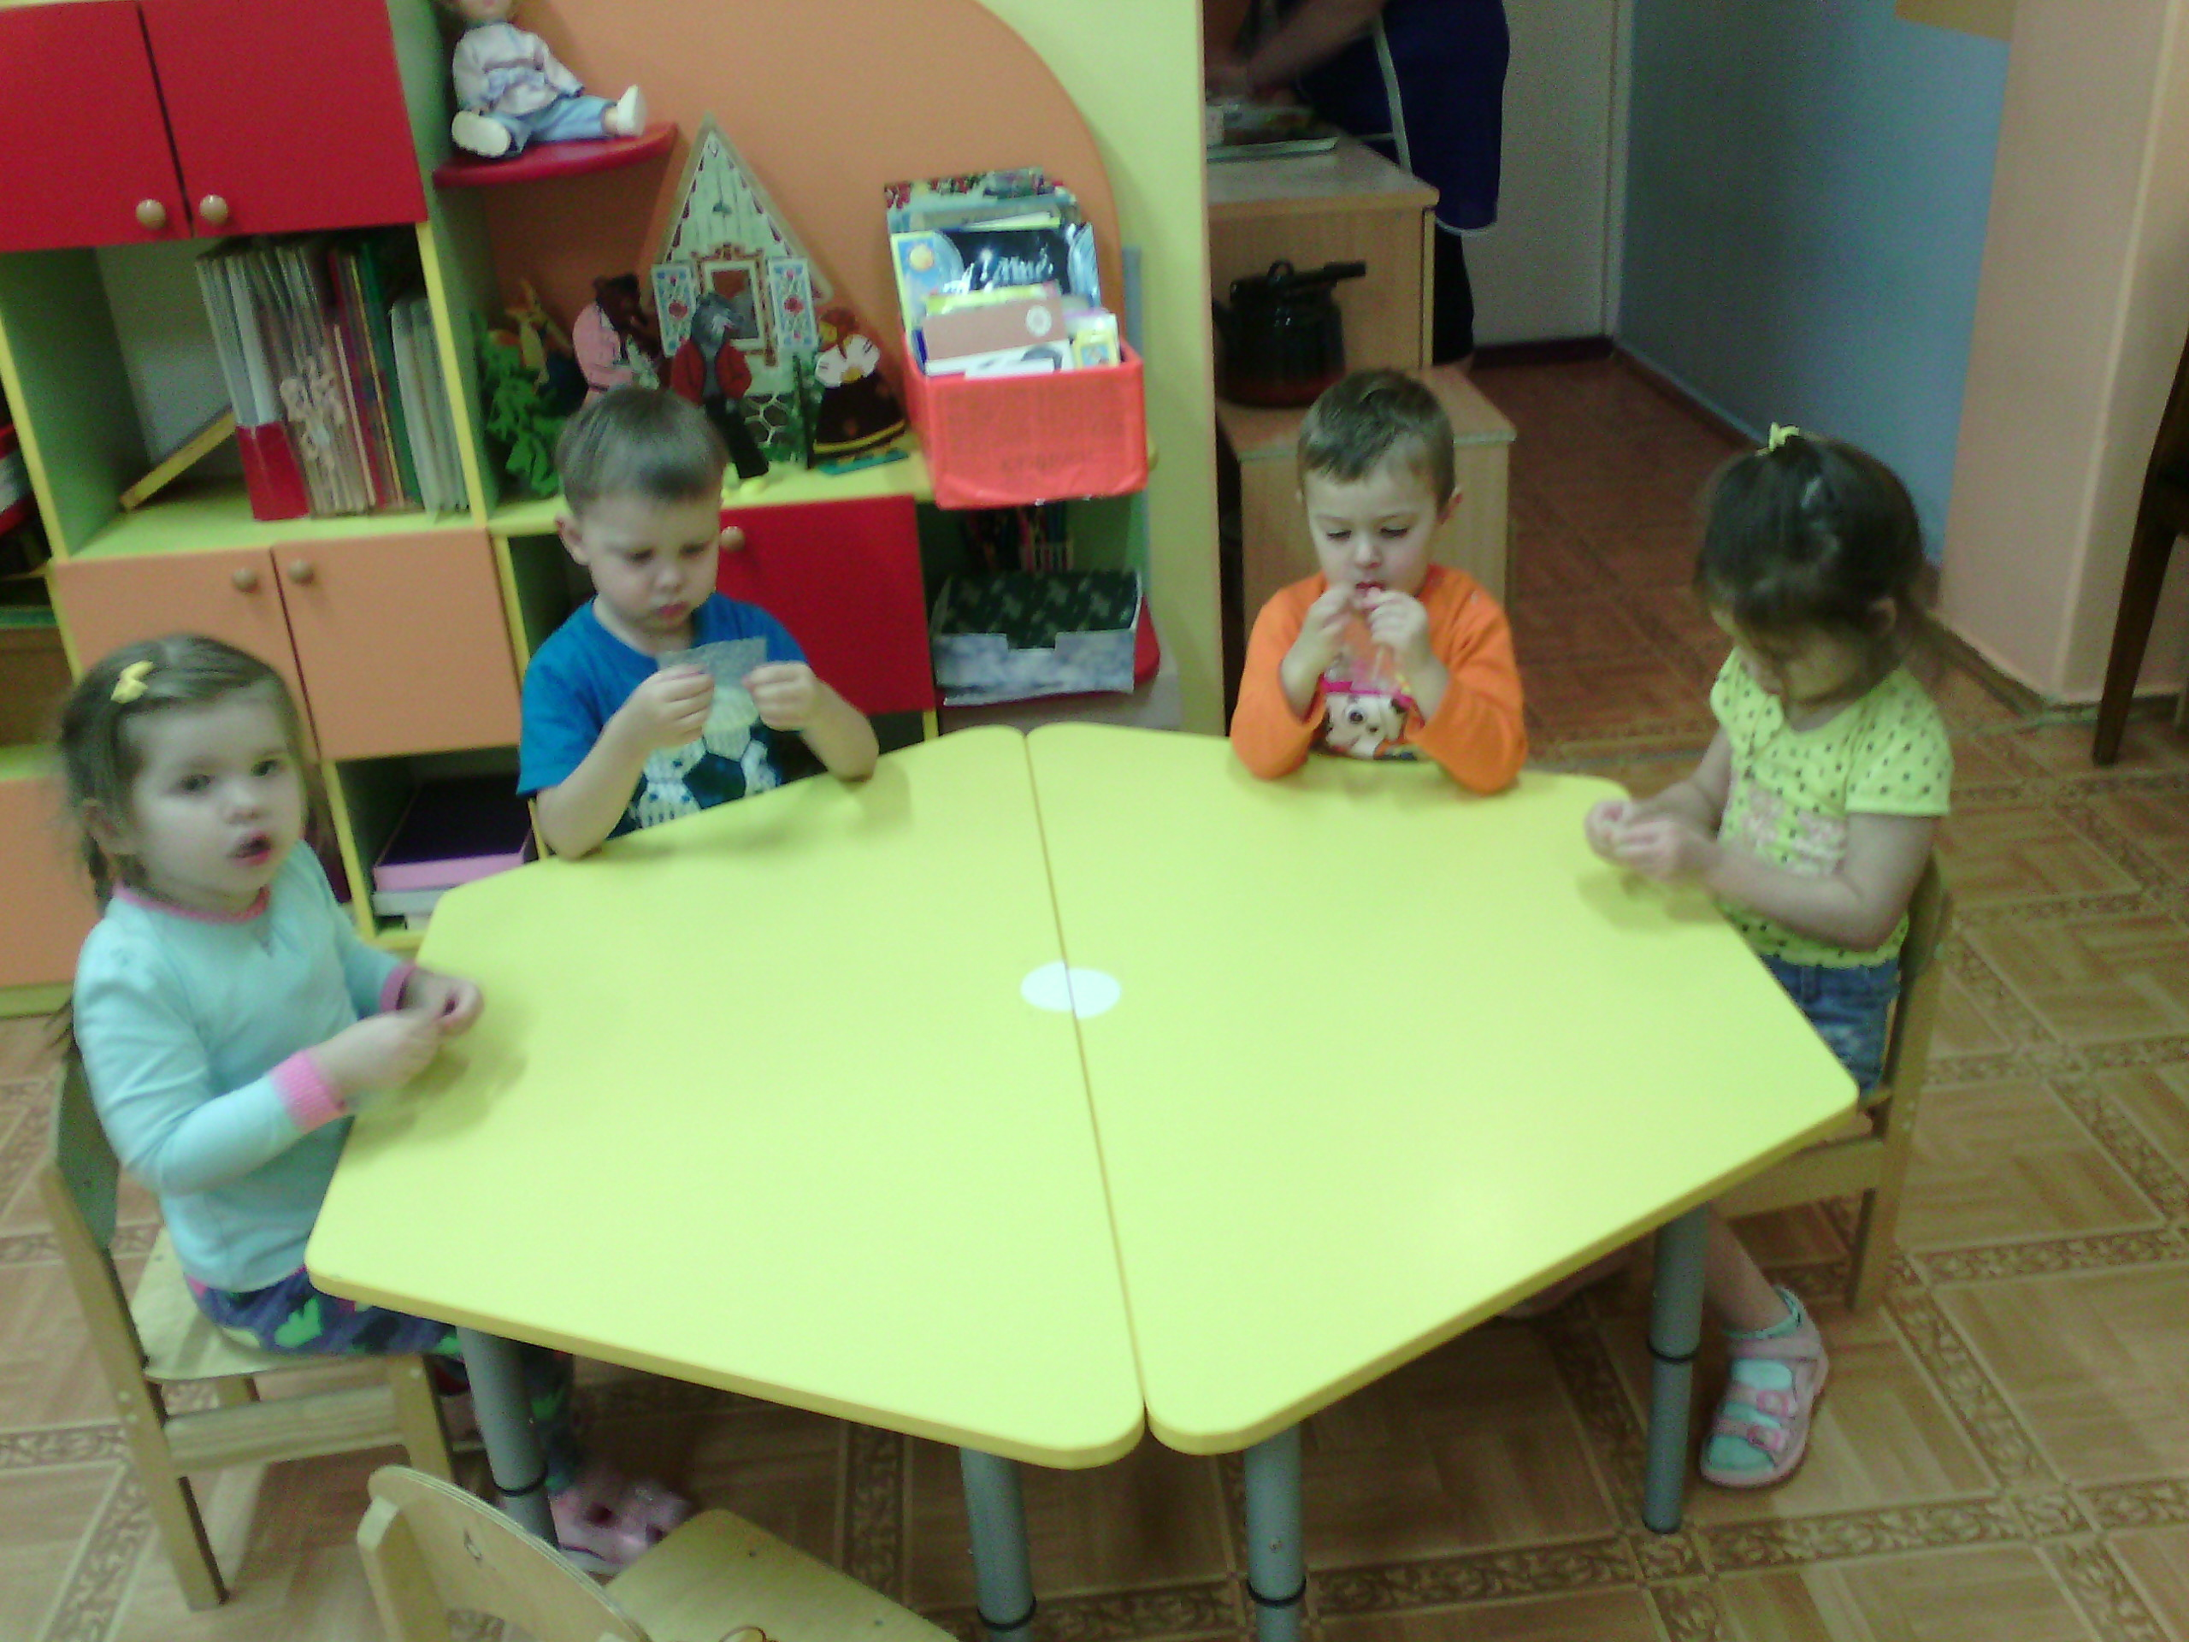
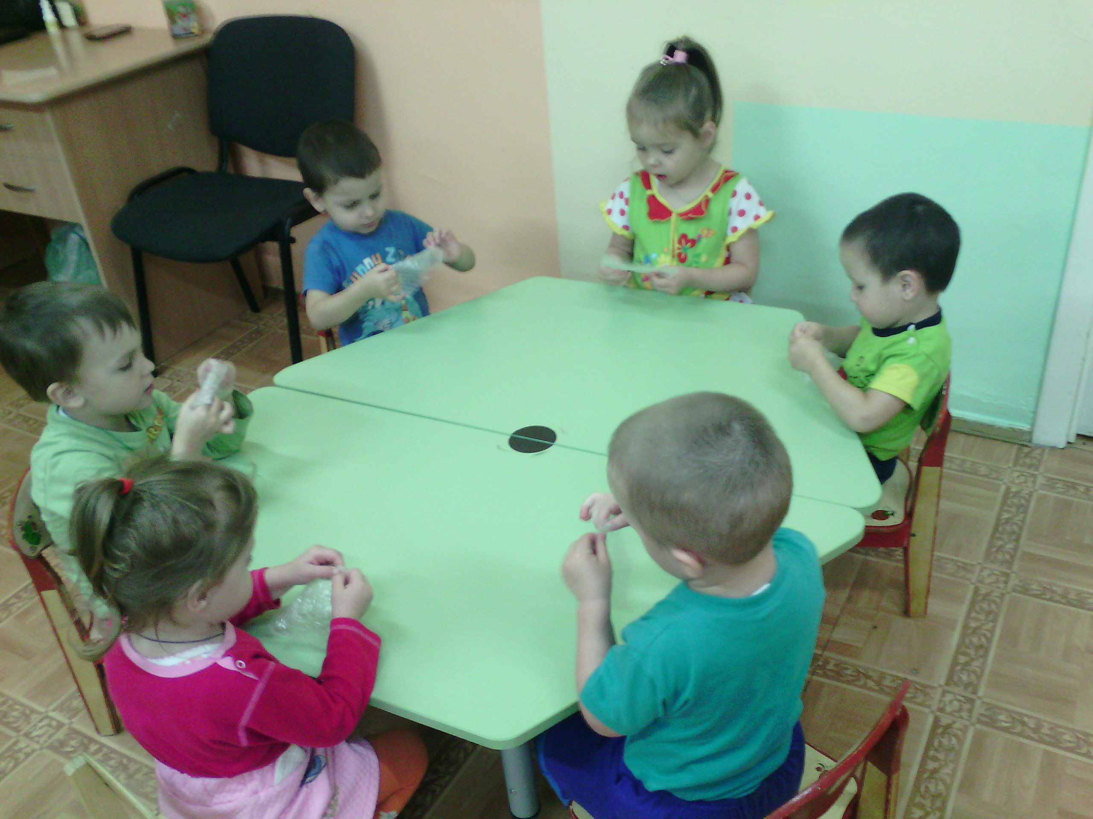
Игра «Лопни пузырь»

Slide 6
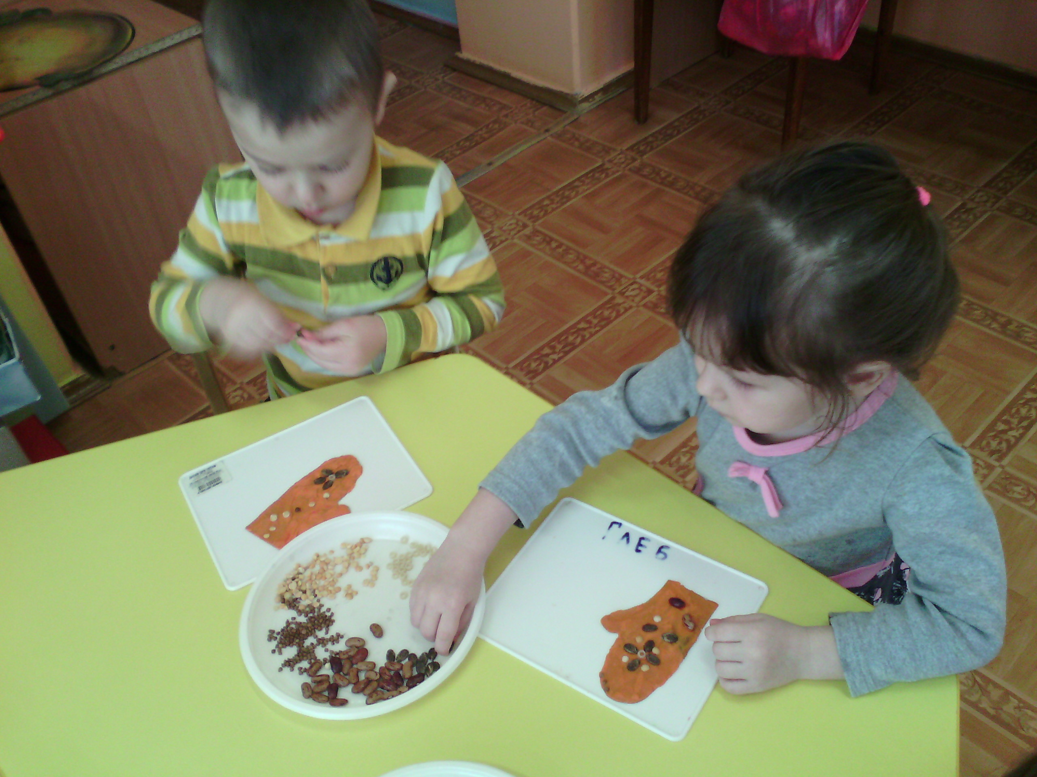
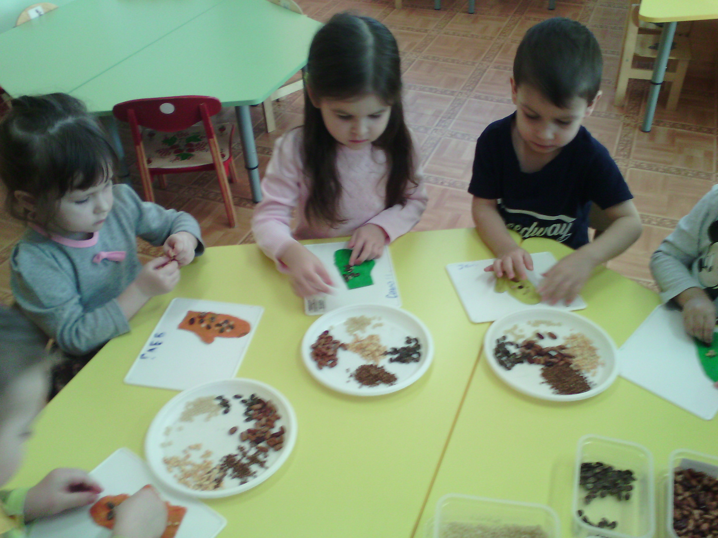
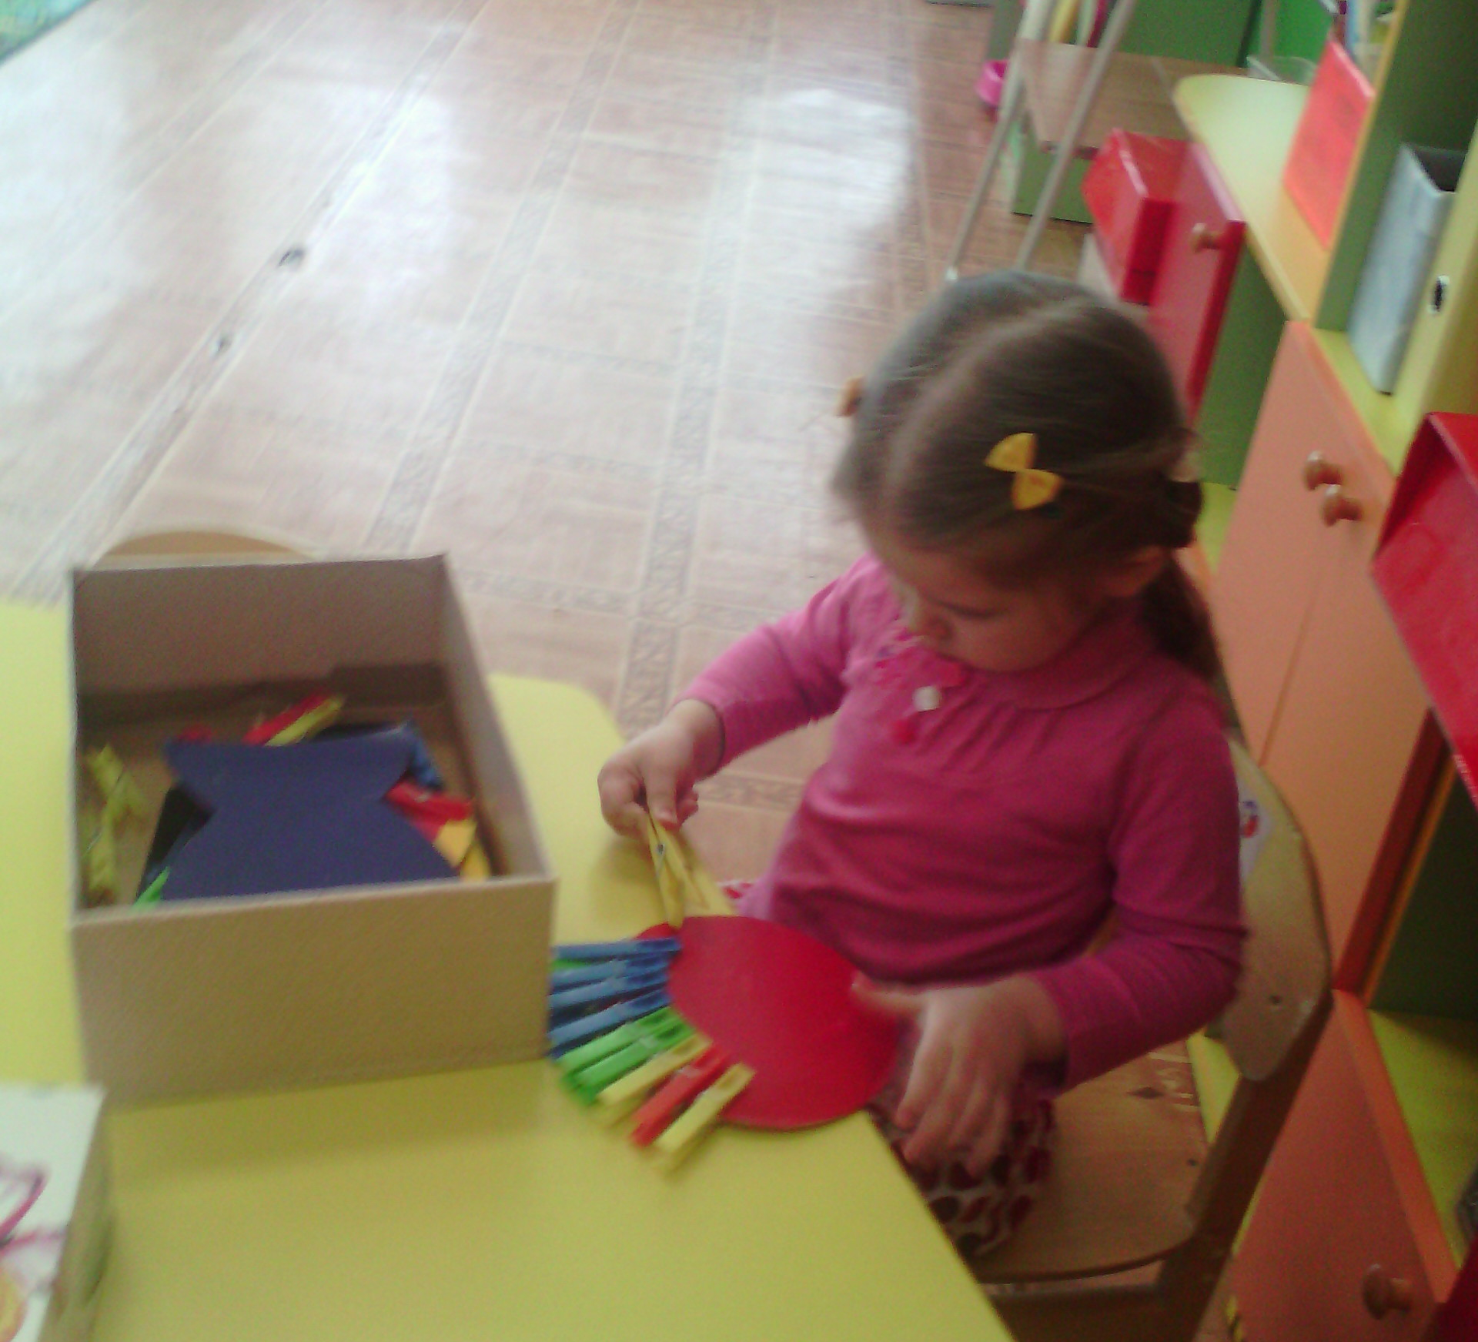
Игра «Укрась варежку»
Игры с прищепками

Slide 7
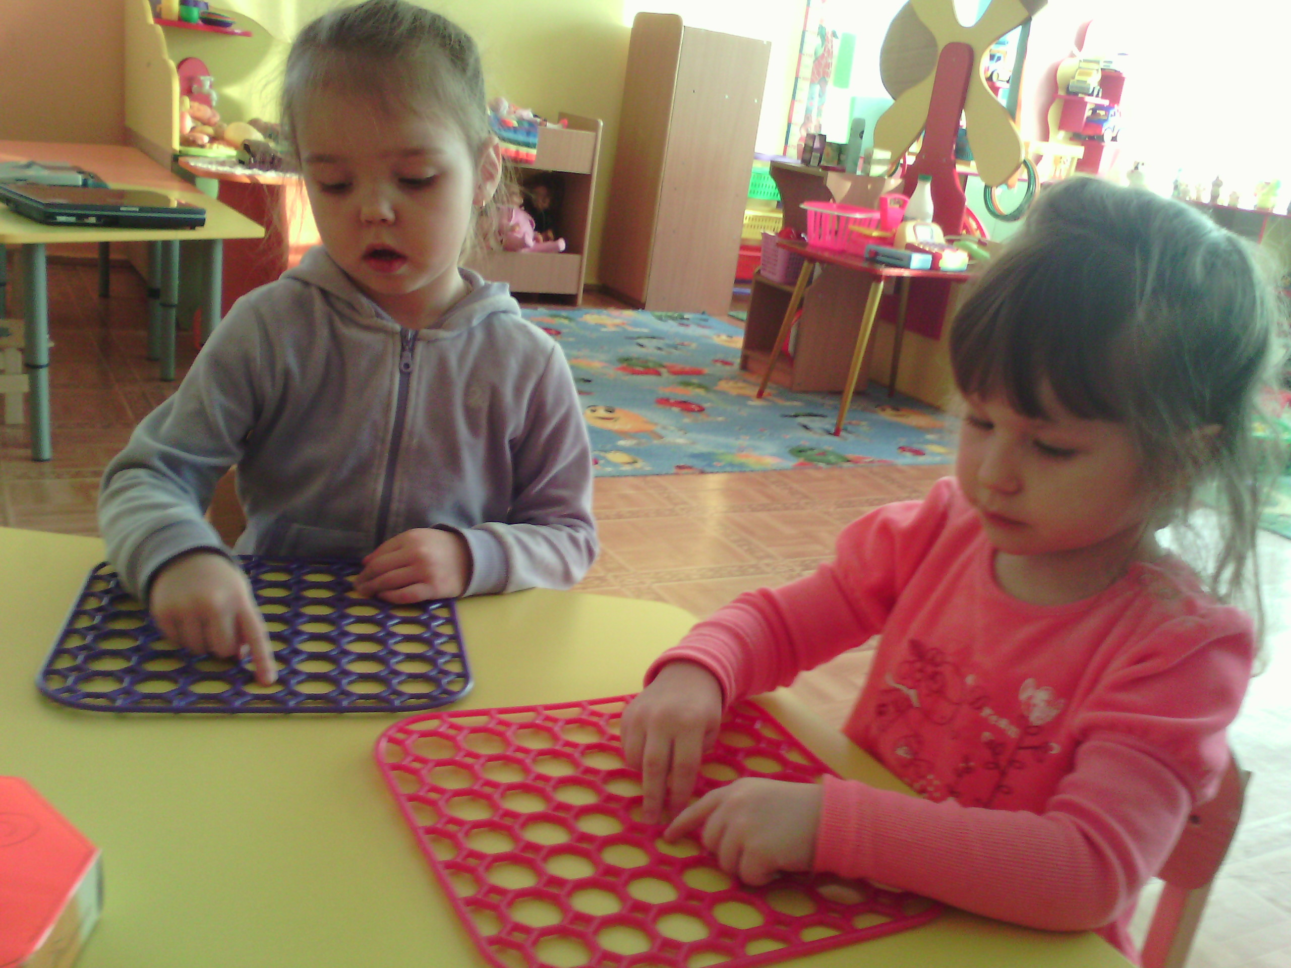
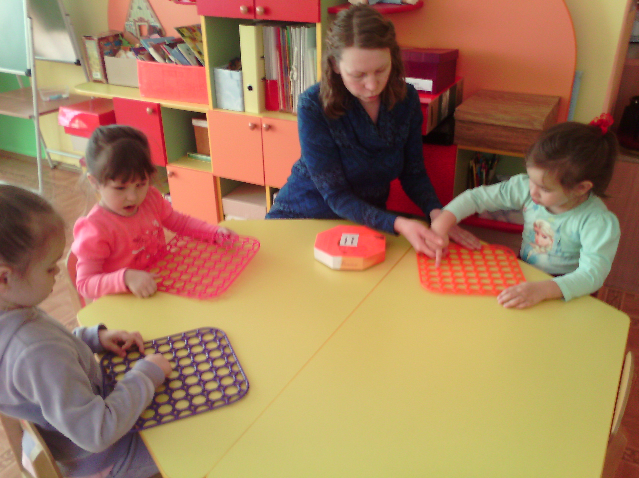
Игра «Лабиринт»

Slide 8
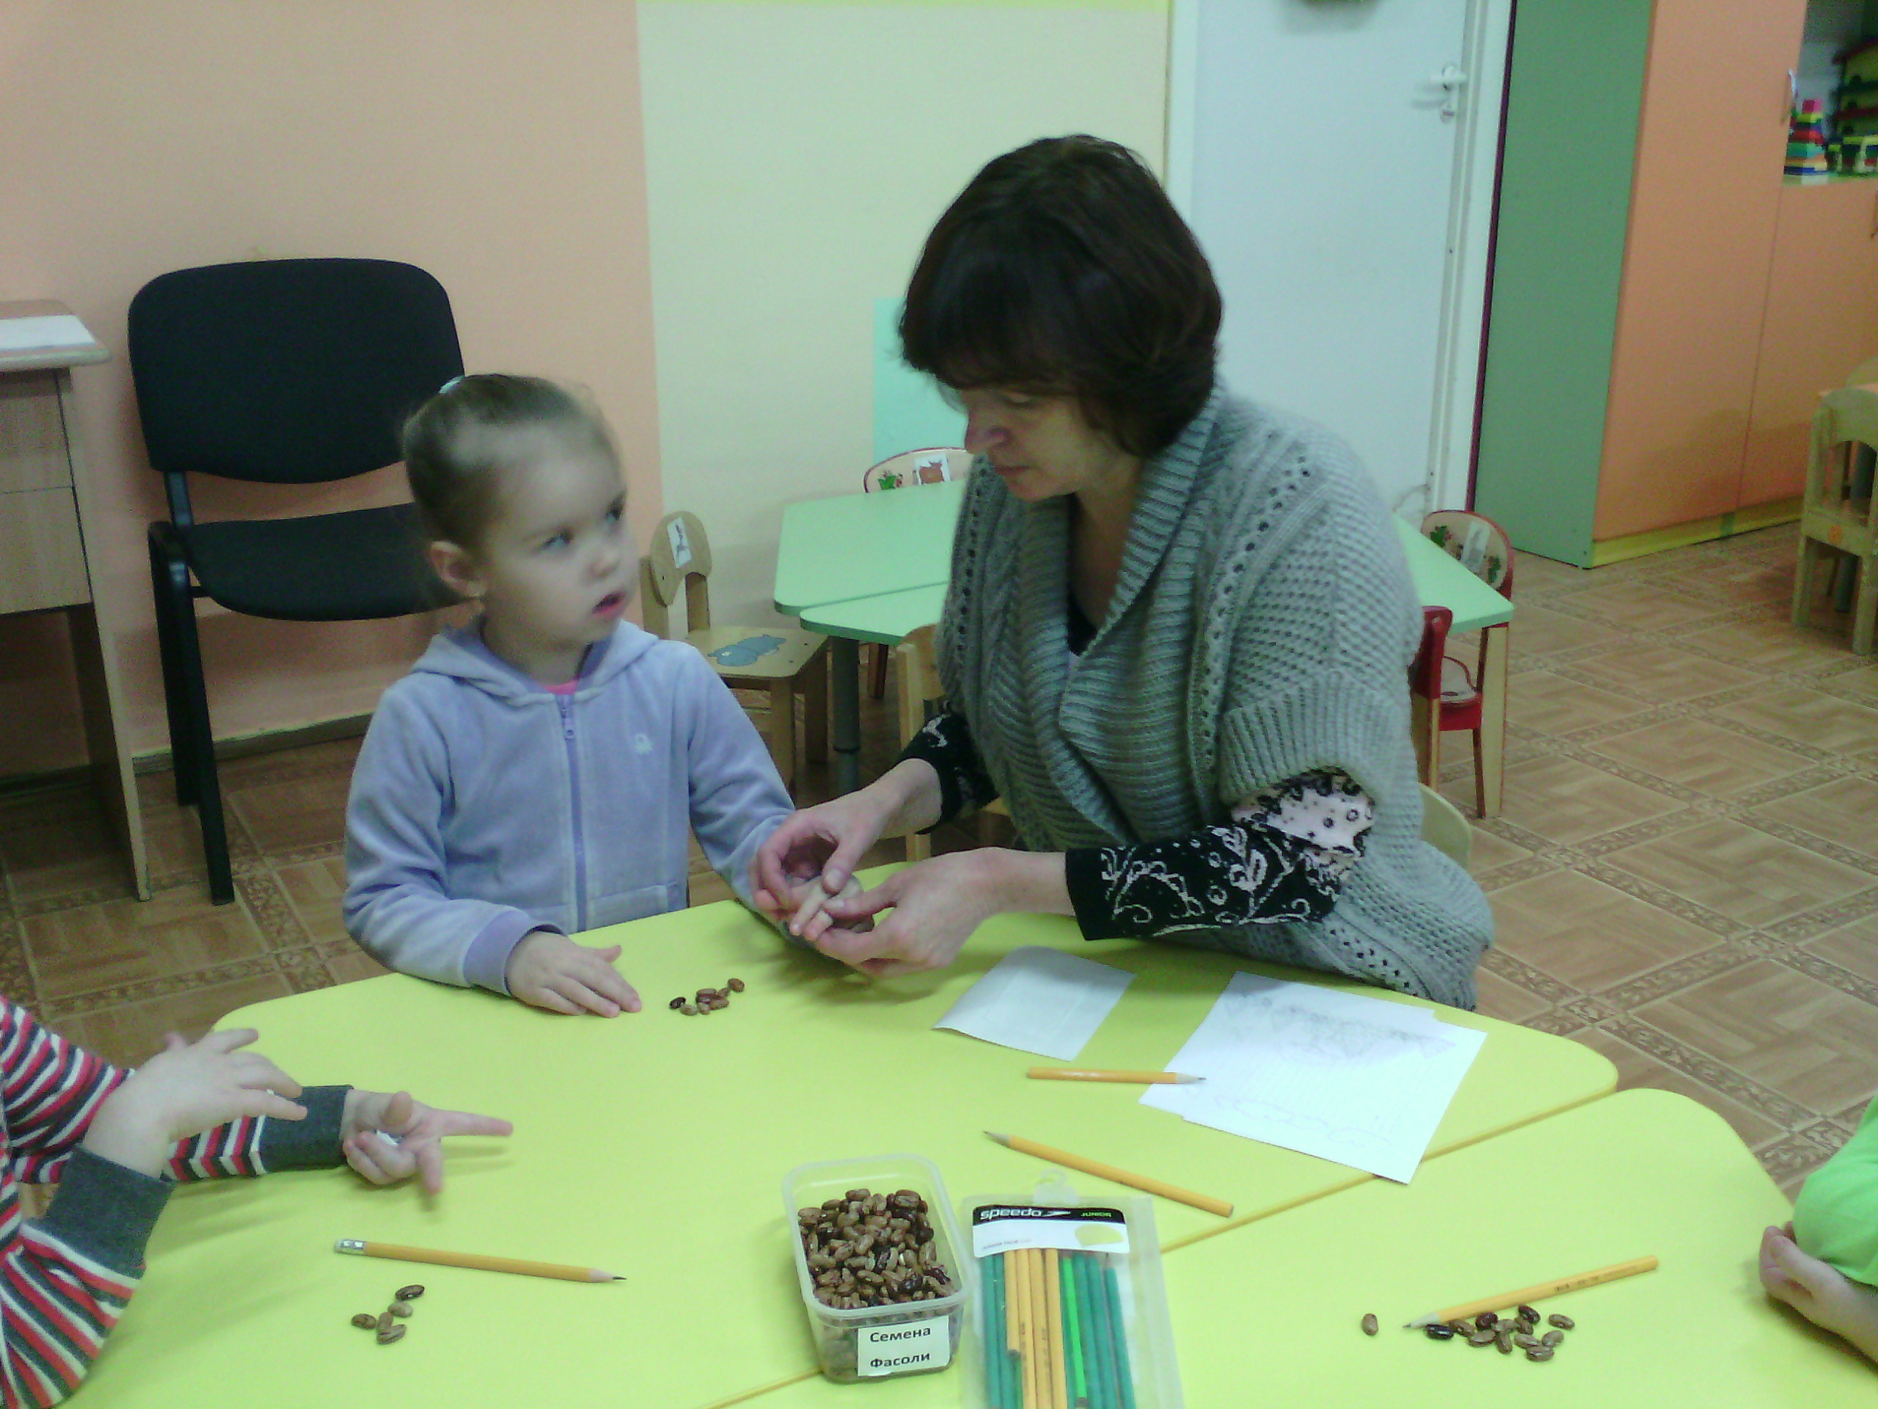
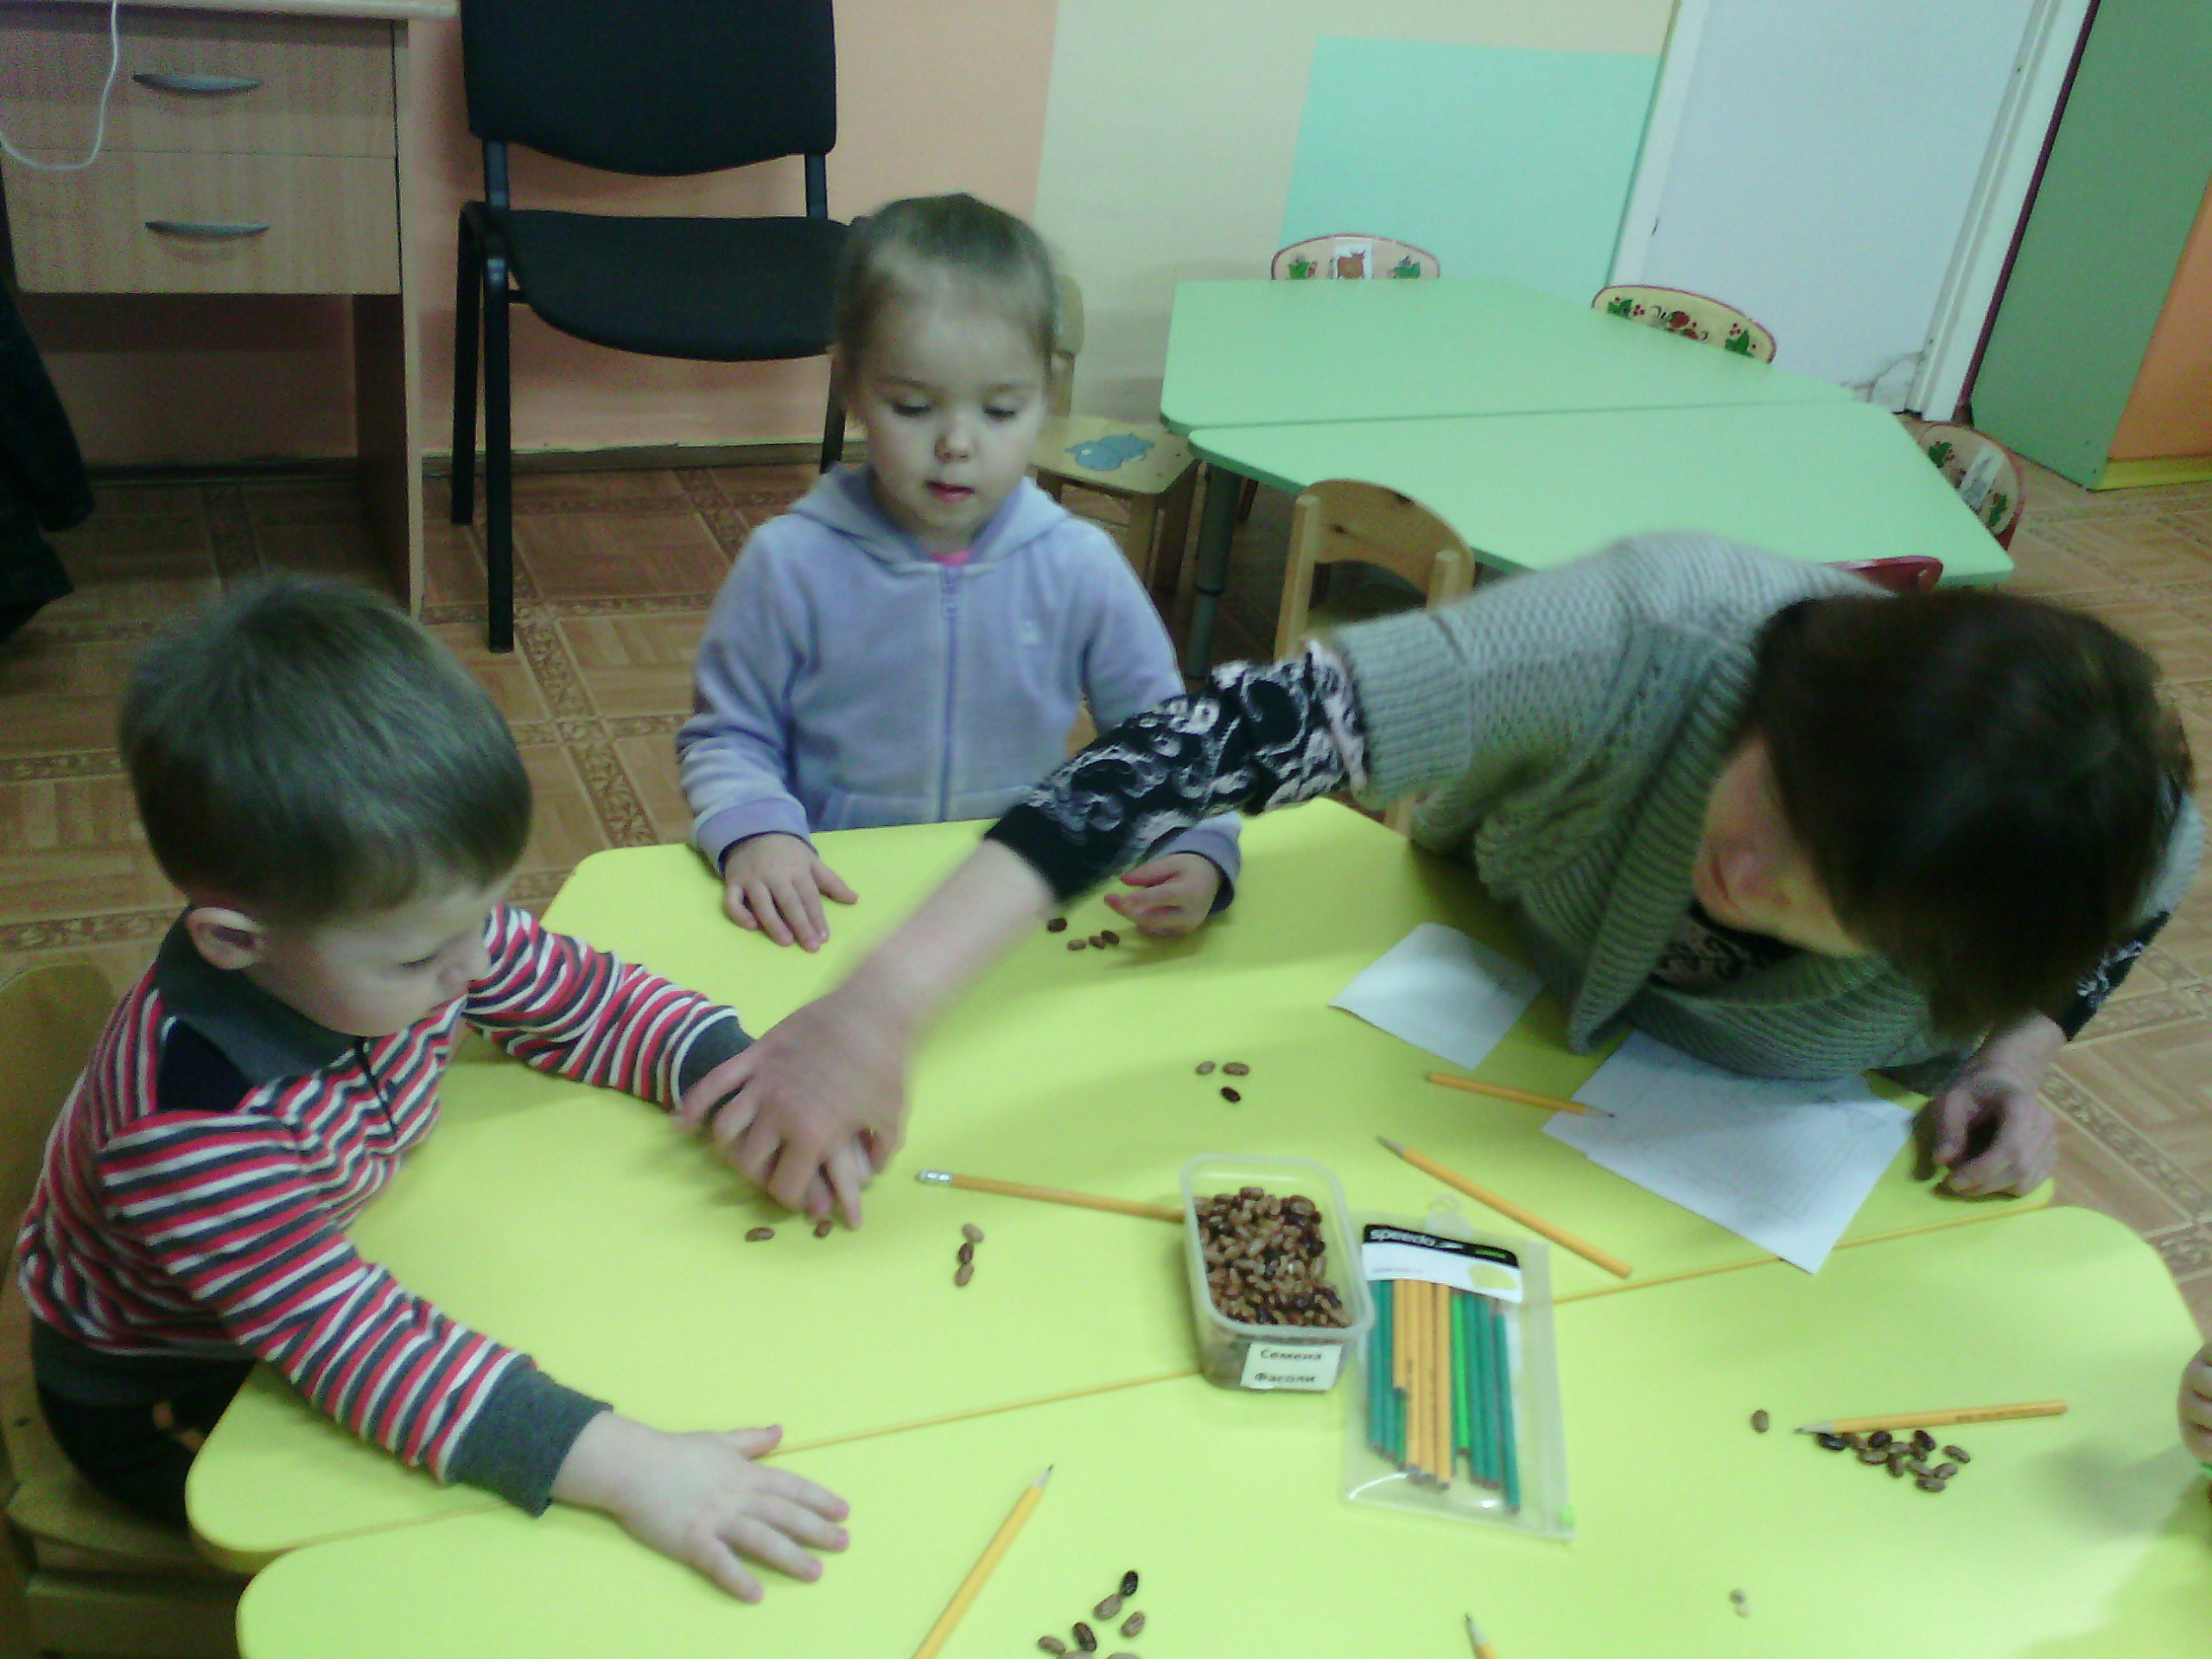
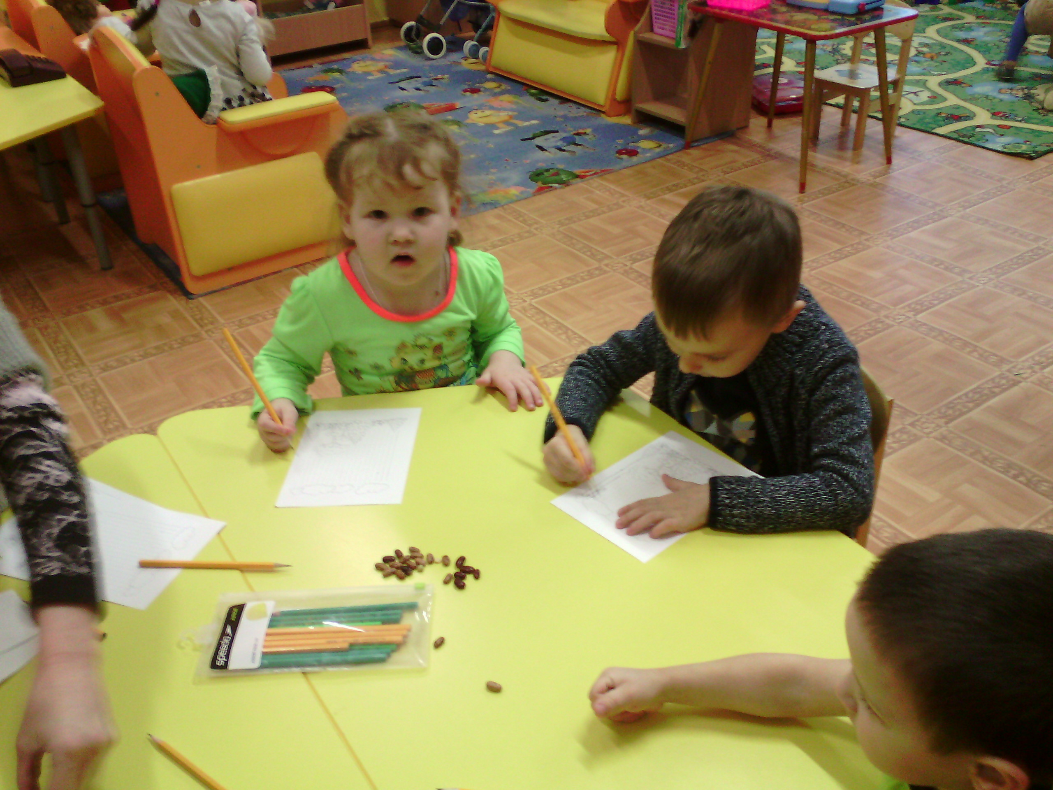
Индивидуальная работа

Slide 9
Спасибо за внимание!

